Slide 1
Auswertung außerschulischer Sport Schuljahr 2022 / 2023
Sportkreis
Annaberg
Basketball
Badminton
Volleyball
Fußball
Handball
Schwimmen
Tischtennis
Leichtathletik
Gerätturnen
Crosslauf
Kraftsport
Floorball
Judo
Inhalt:
- Jugend trainiert für Olympia
Erzgebirgsspiele
- gleichgestellte Wettkämpfe

Slide 2
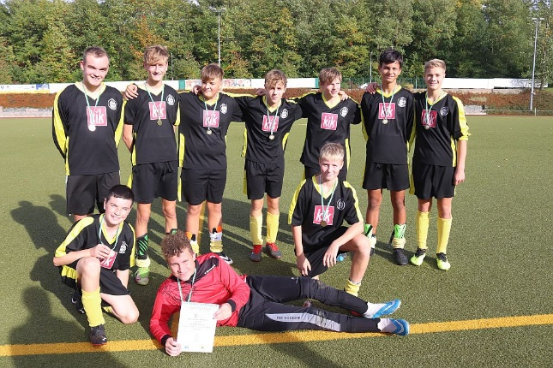
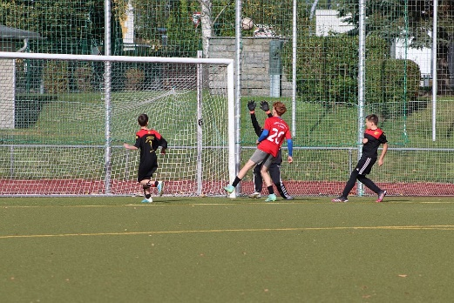
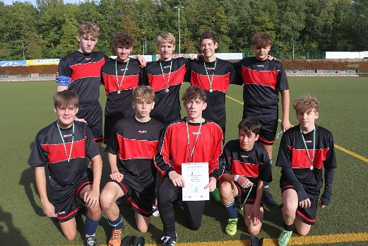
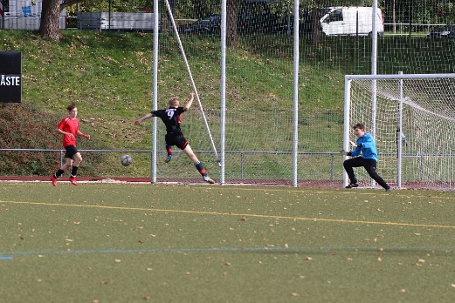
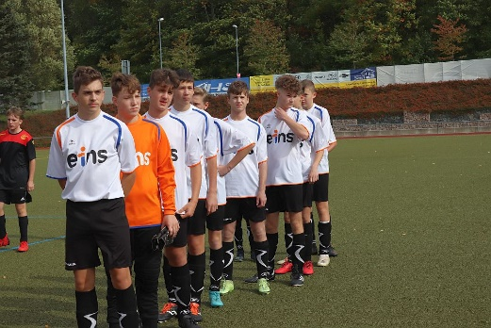
Jugend trainiert für Olympia
Fußball
Fußball Jungen
Teilnahme der Schulen: LKG Annaberg ( 3), ESG Erzgebirge (2) , HGG Thum (3) OS Großrückerswalde (2) OS Ehrenfriedersdorf (1) FSE Gelenau (1) OS Sehmatal (2) (Klammern Anzahl) der gem. Mannschaften )
Teilnahme am ERZ-Finale: WK II OS Großrückerswalde 2. Platz
WK III LKG Annaberg 2. Platz
WK IV EGE 6. Platz OS Jöhstadt 9. Platz

Slide 3
Fußball Jungen – JtfO-Statistik ( 23 Jahre )
02/03 03/04 04/05 05/06 06/07 07/08 08/09 09/10 10/11 11/12 12/13 13/14 14/15 15/16 16/17 17/18 18/19 19/20 20/21 21/22 22/23
21 18 17 16 15 14 14 14 14 17 19 18 16 17 16 15 10 11 11 10 11 9 15
Anzahl der Mannschaften

Slide 4
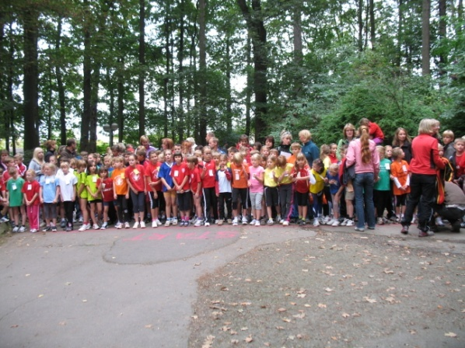
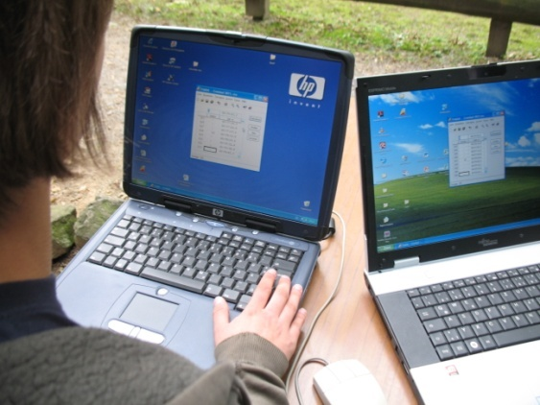
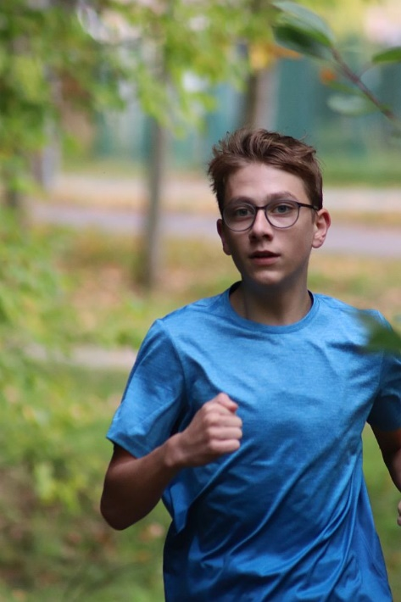
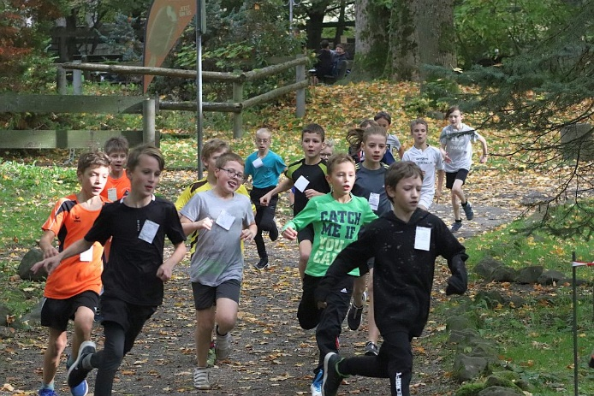
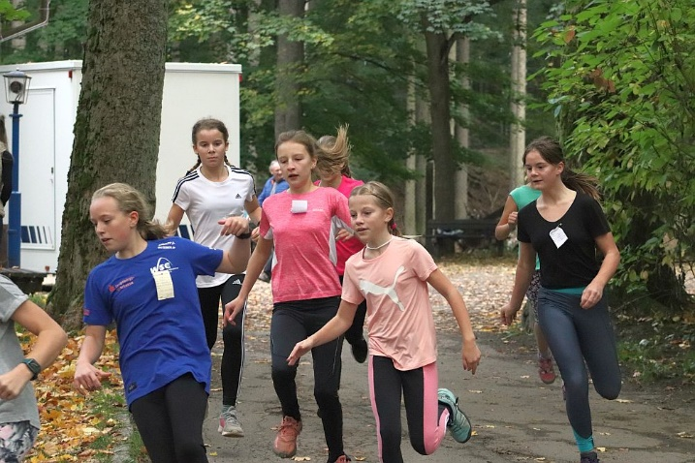
Kreisausscheid Annaberg
2022
Crosslauf
11.10.2022 383 Starter aus 28 Schulen

Slide 5
Erzgebirgsfinale Crosslauf am 10.10.2022 in Marienberg/Gelobtland
Platzierte aus dem Bereich Annaberg:
2. Platz AK 7w Frieda Gerlach GS Elterlein
1. Platz AK 8w Helena Buschbeck GS Großrückerswalde
Platz AK 8w Nele Fritzsch GS Crottendorf
3. Platz AK 8w Frida Dost GS Großrückerswalde
Platz AK 9w Helena Grüneberg GS Großrückerswalde
1. Platz AK 6m Ian Schönfelder GS Großrückerswalde
3. Platz AK 6m Lias Körner GS Großrückerswalde
Platz AK 9m Mattis Rasser Evang. OS Großrückerswalde
Platz AK 11m Valentin Stein GS Elterlein
1. Platz AK 14m Emil Säuberlich BZ Adam Ries Annaberg
Teilnehmer : 220
.

Slide 6
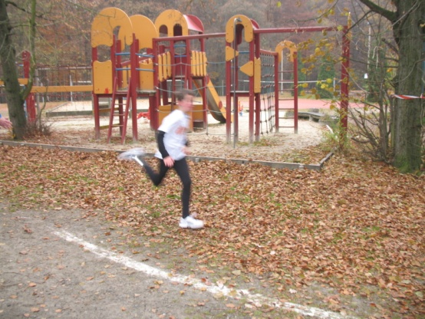
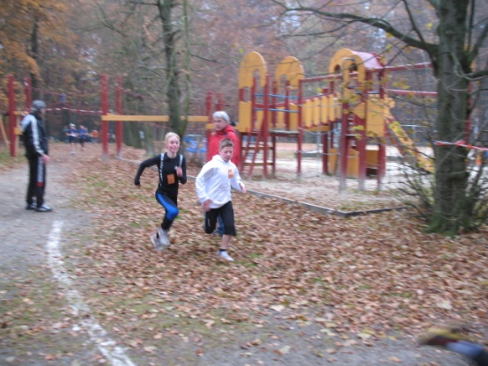
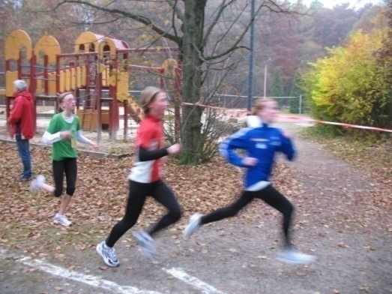
17. Sächsischer Schulcup im Crosslauf
in Freital
Die Grundschule Gelenau belegte in der WK V einen hervorragenden 4. Platz.

Slide 7
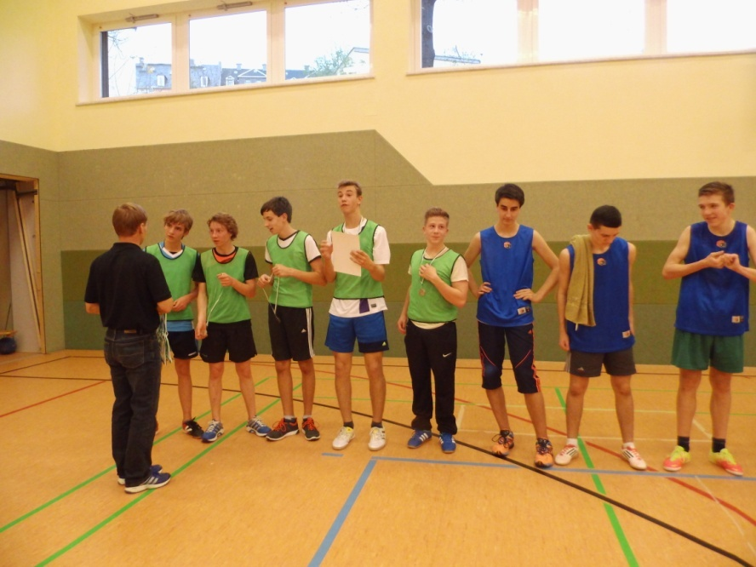
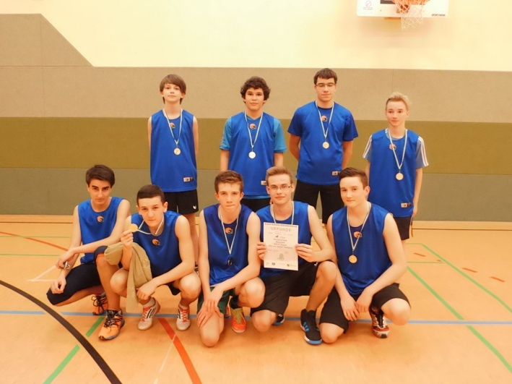
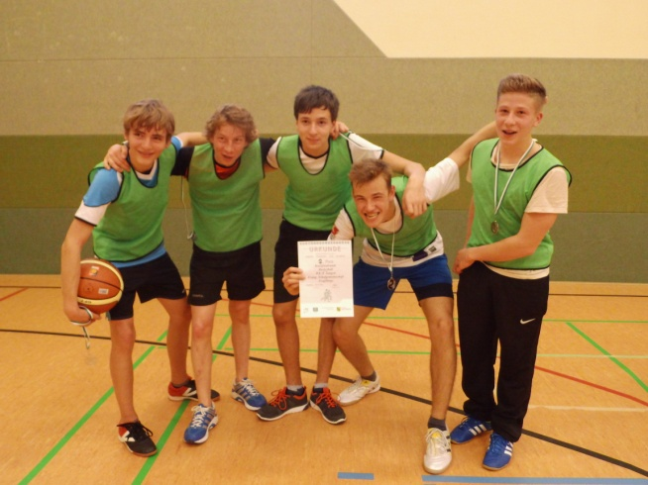
Jugend trainiert für Olympia
Basketball
Erzgebirgsfinale: keine Teilnehmer

Slide 8
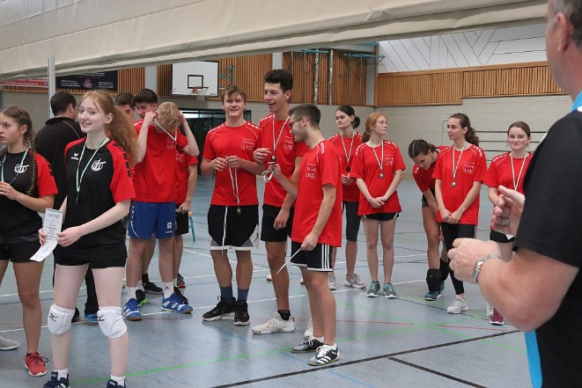
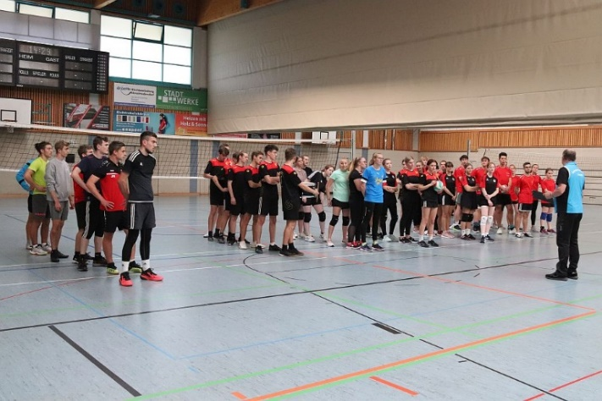
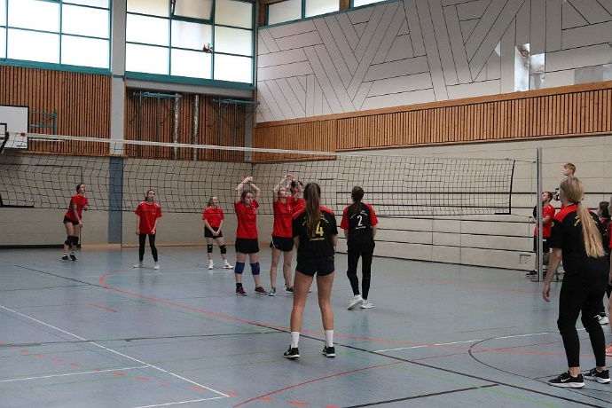
Jugend trainiert für Olympia
Volleyball
Kreisfinale Annaberg - Teilnahme der Schulen: LKG Annaberg (3) BSZ (2) OS Jöhstadt (3) Evangelische Schulgemeinschaft Erzgebirge (11) (in Klammern Anzahl der Mannschaften)
ERZ-Finals: WK II Evangelische Schulgemeinschaft Erzgebirge Mädchen 3. Platz
LKG Annaberg Jungen 2. P.latz
WK I Jungen LKG Annaberg 1. Platz BSZ Annaberg 2. Platz EGE 3.Platz
WK I Mädchen BSZ Annaberg 1.Platz EGE I 2.Platz LKG Ana 3.Platz EGE II 4. Platz

Slide 9
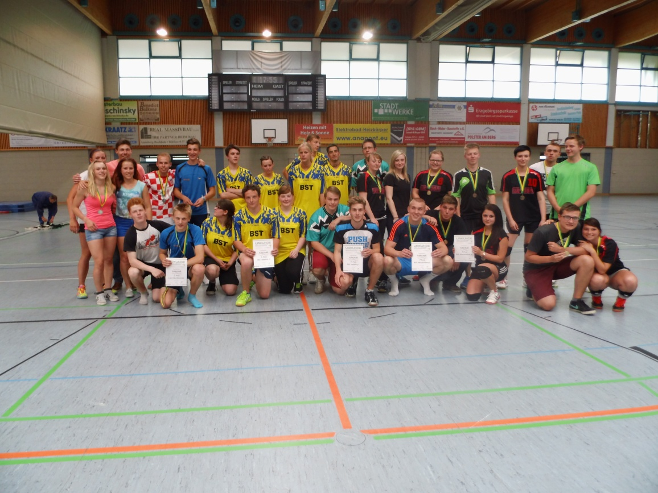
Volleyball – JtfO-Statistik ( 23 Jahre )
02/03 03/04 04/05 05/06 06/07 07/08 08/09 09/10 10/11 11/12 12/13 13/14 14/15 15/16 16/17 17/18 18/19 19/20 20/21 21/22 22/23
Anzahl 21 18 17 16 15 14 14 14 16 21 18 21 25 19 17 11 15 12 12 10 8 10 19
Teilnahme 2022/2023 : 19 Mannschaften

Slide 10
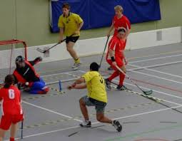
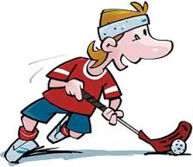
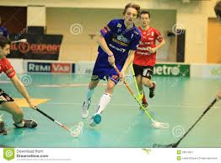
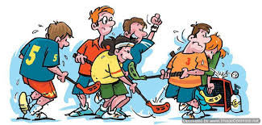
Floorball
Jugend trainiert für Olympia
KA am 07.12.22 in Lengefeld
Die OS Gelenau beteiligte sich mit drei Mannschaften am Erzgebirgsfinale,
belegte dort in der WK II und in der WK III jeweils den 2. Platz und in der WK IV
den 3. Platz.

Slide 11
Tischtennis
Jugend trainiert für Olympia
Erstmalig nach vielen Jahren der Abstinenz gab es wieder eine Schule, die sich an den Tischtennisausscheiden beteiligte. Die Evangelische Schulgemeinschaft Erzgebirge fuhr mit Mannschaften in der WK II, III und IV nach Riesa zum Landesfinale, diese mussten aber im Vorausscheid, dem Regionalfinale, knappe Niederlagen einstecken und schieden damit aus.

Slide 12
Judo
Jugend trainiert für Olympia
Keine Teilnahme

Slide 13
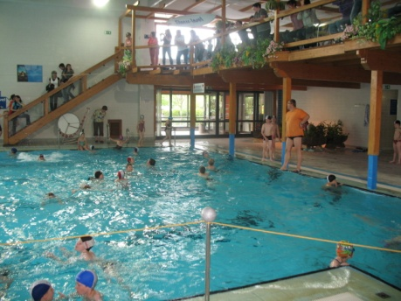
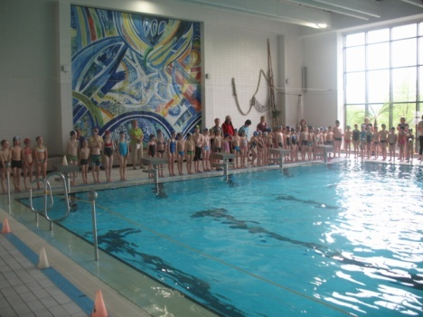
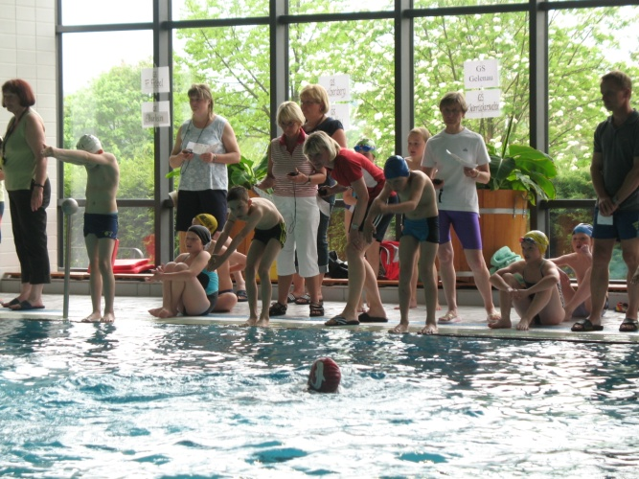
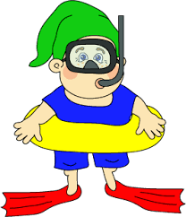
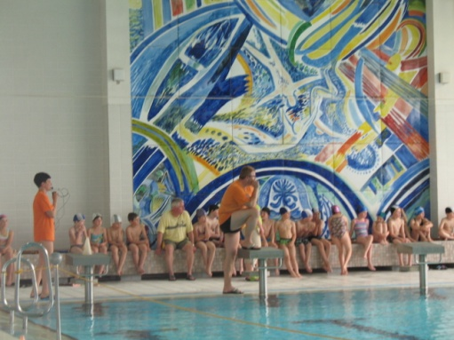
Schwimmwettkampf
Klasse 3
Der Schwimmwettkampf der Klassen 3 fand am 21.11.22 in der Atlantis-Schwimmhalle in Annaberg statt. 8 Schulen beteiligten sich.

Slide 14
Nr. | Name | Vorname | Grundschule | Wettkampf | Zeit
1 | Böske | Mathilda | BZ Adam Ries | 50m Brust weiblich | 01:6,7
2 | Fritzsch | Nele | GS Crottendorf | 50m Brust weiblich | 01:06,8
3 | Scheidhauer | Nelly | GS Ehrenfriedersdorf | 50m Brust weiblich | 01:08,7
4 | Schmiedel | Rebecca | GS Sehmatal | 50m Brust weiblich | 01:08,9
5 | Engert | Sasou | BZ Adam Ries | 50m Brust weiblich | 01:09,1
6 | Böhm | Fiona | GS Crottendorf | 50m Brust weiblich | 01:09,9
7 | Köhler | Emma | GS Crottendorf | 50m Brust weiblich | 01:10,4
8 | Hauschild | Selma | BZ Adam Ries | 50m Brust weiblich | 01:13,3
9 | Deubner | Emma | GS Crottendorf | 50m Brust weiblich | 01:14,3
10 | Schreckenbach | Emma | GS Gelenau | 50m Brust weiblich | 01:25,5
11 | Leppelmeier | Rebekka | GS Schlettau | 50m Brust weiblich | 01:27,0
12 | Schott | Alexandra | GS Gelenau | 50m Brust weiblich | 01:32,2
13 | Serfert | Nathalie | GS Friedrich Fröbel | 50m Brust weiblich | 01:32,4
14 | Gläser | Lara | GS Ehrenfriedersdorf | 50m Brust weiblich | 01:38,1

Slide 15
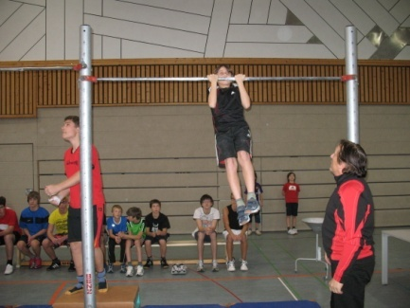
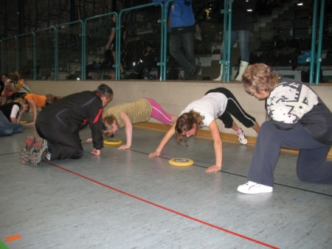
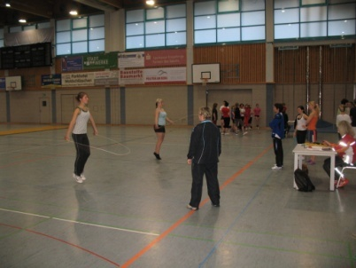
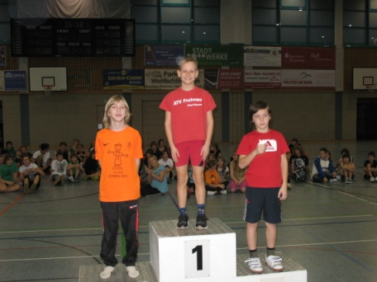
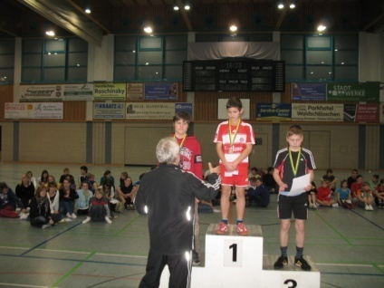
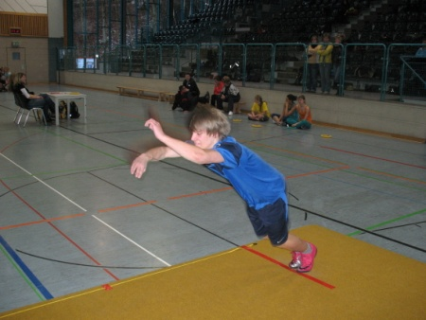
Kraftsportwettkampf
Athletik 5-12
Athletik 3 u.4
Jahr 02 03 04 05 06 07 08 09 10 11 12 13 14 15 16 17 18 19 20 21 22
OS/Gym 21 18 17 16 15 14 14 14 13 12 11 10 10 11 11 10 10 10 ausgef. 7
GS 20 19 19 19 19 19 19 19 12 19 19 19 18 18 15 13 16 16 ausgef. 18

Slide 16

Unser beliebtes Weihnachtsturnier fand am 17.12.2022 endlich wieder in der Silberlandhalle statt ! Erstmalig konnte die Mannschaft der
Evangelischen Schulgemeinschaft Erzgebirge den Sieg erringen.

Slide 17
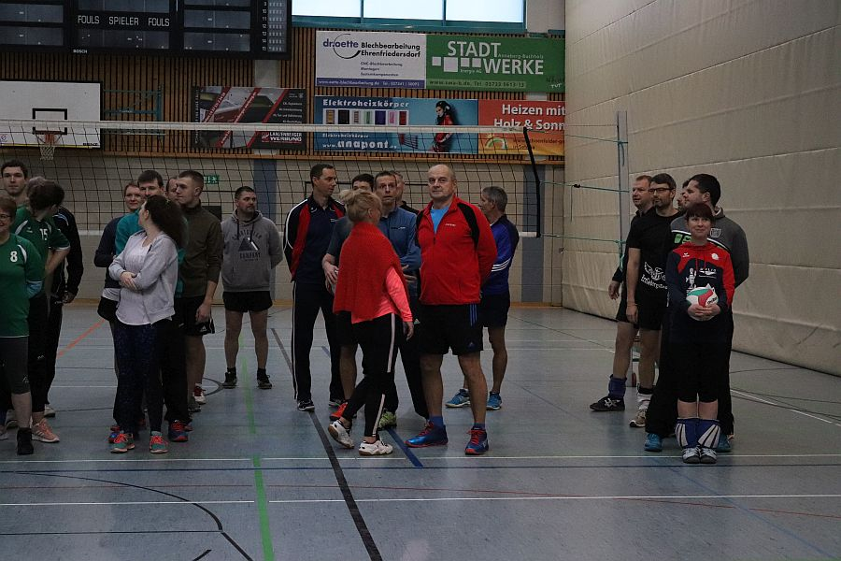
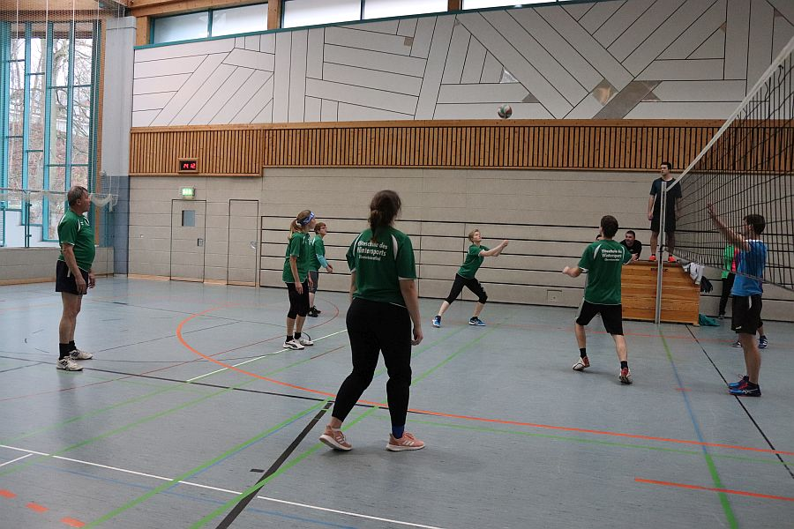
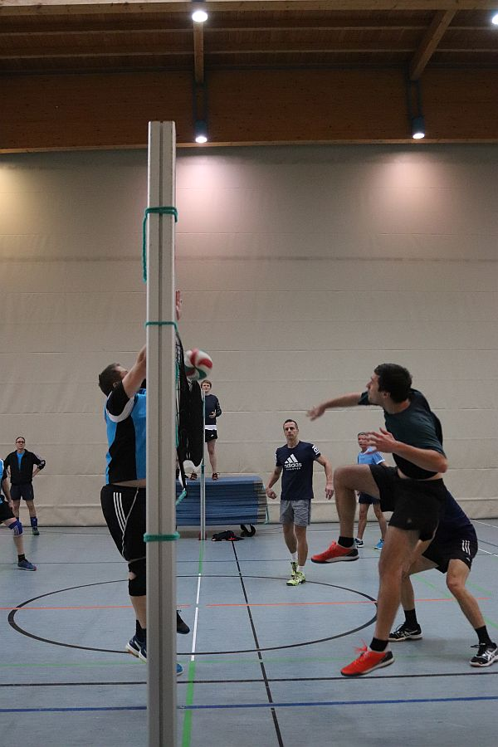
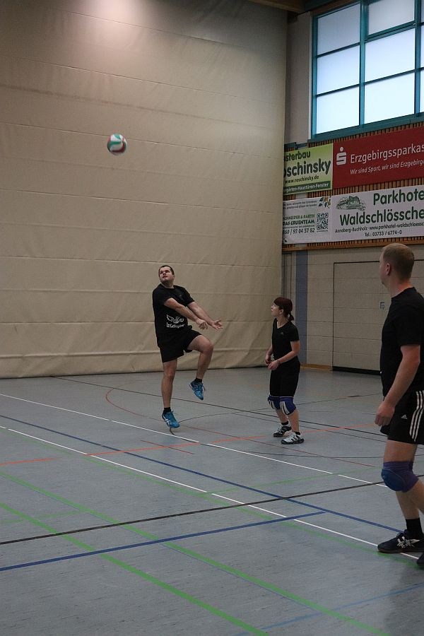
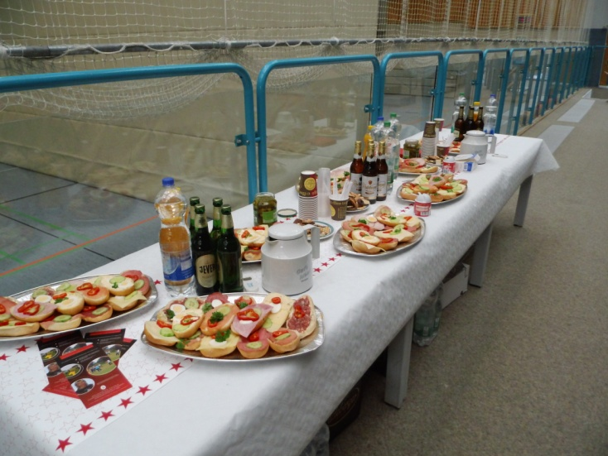

Slide 18
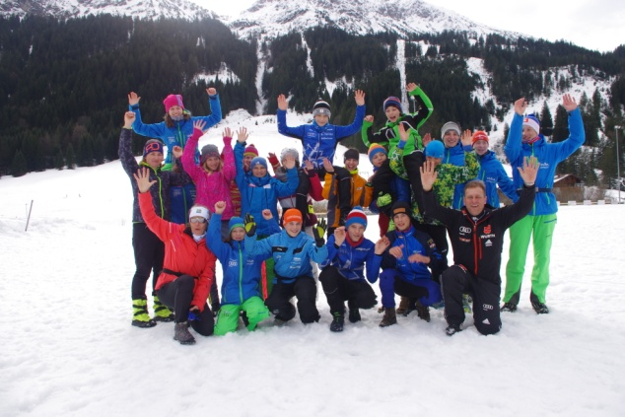
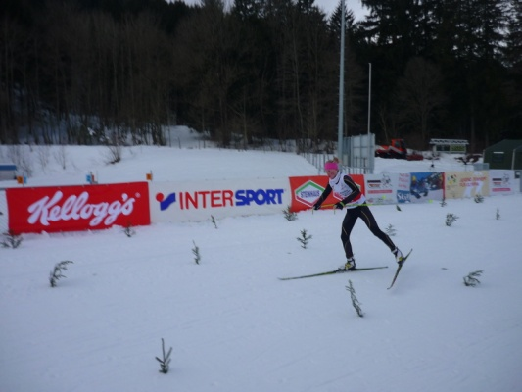
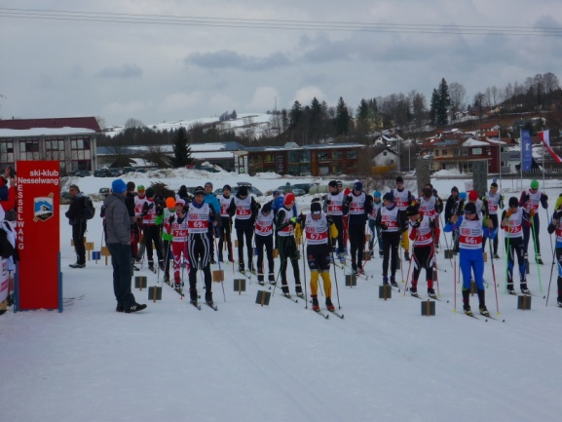
JtfO Ski nordisch
Das Landesfinale Ski der WK III war für Mitte Januar in Oberwiesenthal geplant, musste aber leider witterungsbedingt abgesagt werden. Die WK V wurde in Klingenthal durchgeführt, die GS Sehmatal und die GS Bärenstein nahmen teil.

Slide 19
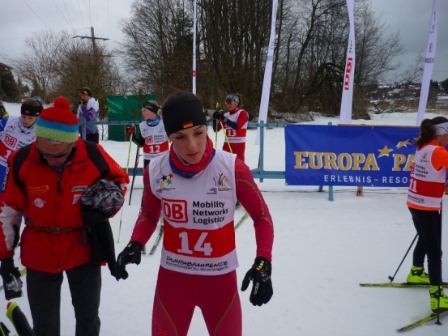
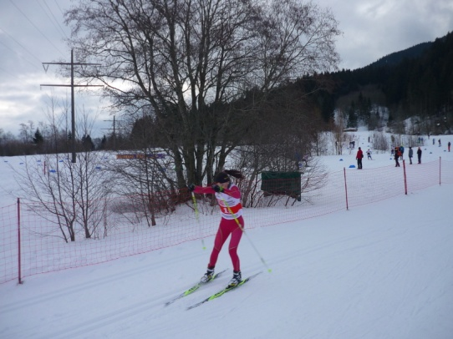
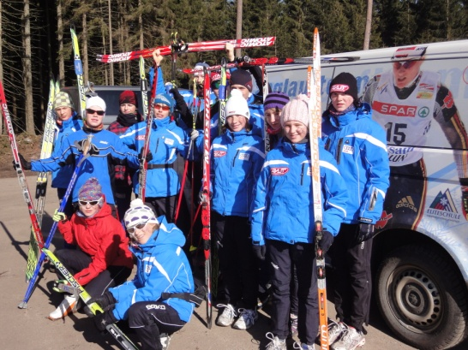
JtfO Ski nordisch
Beim Bundesfinale im Skilanglauf belegten die Oberwiesenthaler Wintersportler in der WK III jeweils Platz 2 bie den Mädchen und bei den Jungen. Die WK IV kam auf Platz 7.

Slide 20
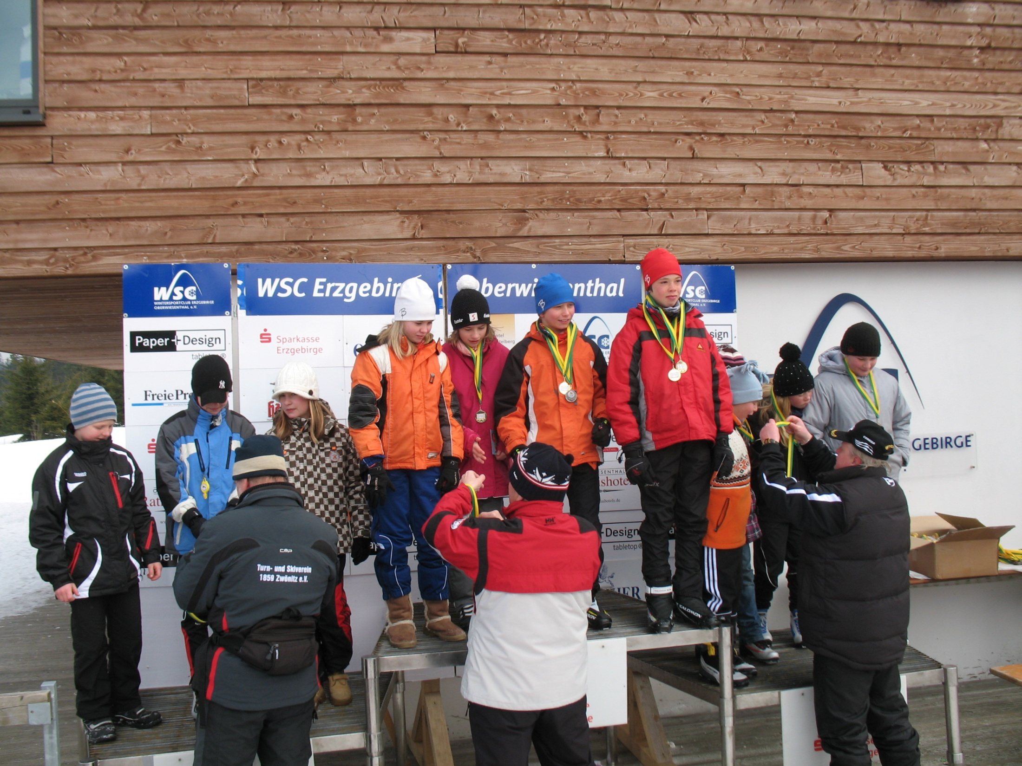
Kinder- u. Jugendspiele
Erzgebirgsspiele 2023
Ski-Nordisch
Skilanglauf bei Kaiserwetter
9 Vereine und Schulen hatten ihre Teilnehmer zum Erzgebirgsfinale
im Skilanglauf in die Sparkassenskiarena Oberwiesenthal geschickt.
Die 210 Starter der AK 7 bis AK 17 konnten bei Kaiserwetter, das heißt
strahlendem Sonnenschein, und noch guten Loipenbedingungen den
Wettkampf bestreiten. Die Starter der AK 7 - 11 liefen über eine
1,1-km-Runde, bei der noch einige Hindernisse wie das Umrunden
einer Acht und ein Slalomlauf bewältigt werden mussten.
Die Altersklassen 12 bis 18 liefen dann die 2,5 Kilometer-Strecke
ohne Hindernisse. Die Kampfrichter hatten beim Doppelstartverfahren
im 30-Sekunden-Abstand sowie der freien Technikwahl sowohl am Start
als auch am Ziel und im Rechenbüro ordentlich zu tun. In 27
verschiedenen Kategorien, also 11 Altersklassen getrennt nach männlich
und weiblich sowie der Unterteilung zwischen Sportschülern und den
"Naturwissenschaftlern" ab AK 14 musste die Auswertung erfolgen.
Das klappte alles fast reibungslos, so dass auch die Siegerehrungen
zügig erfolgen konnten und die stolzen Sieger und Platzierten ihre Medaillen
und Urkunden in Empfang nehmen konnten.

Slide 21
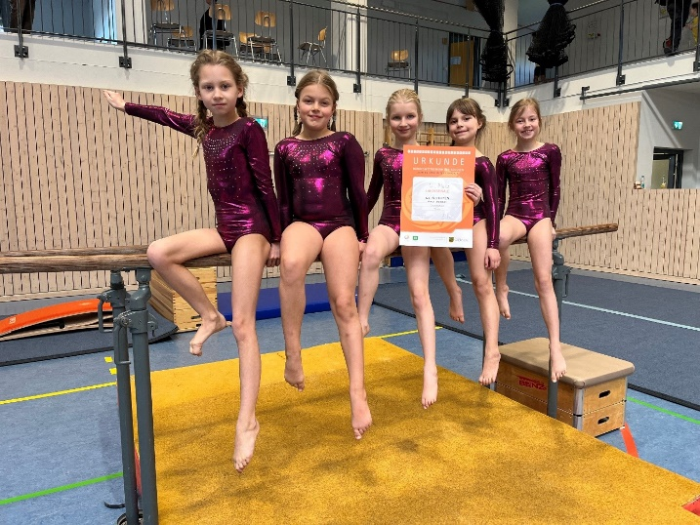
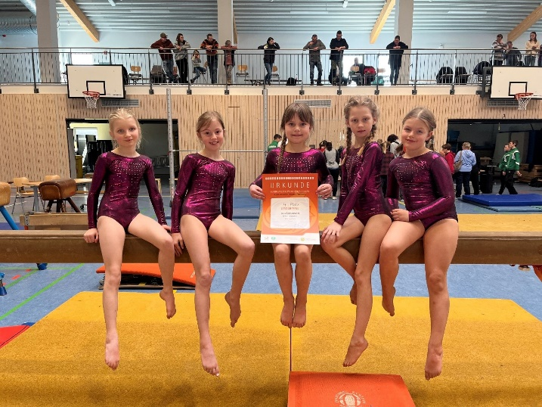
Gerätturnen
Jugend trainiert
für Olympia
Die Grundschule Thum beteiligte sich wieder am Regionalfinale im Gerätturnen der WK V.
Die Mädchen qualifizierten sich für das Landesfinale in Riesa und belegten dort den 5. Platz.

Slide 22
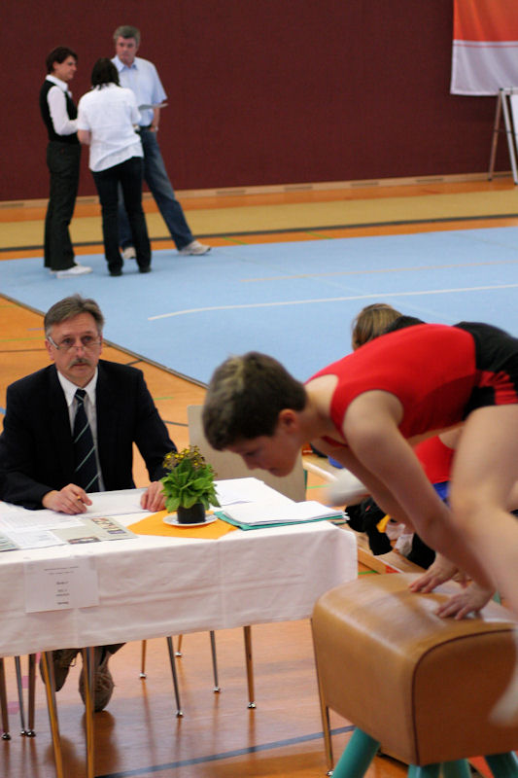









Slide 23






Risiko-raus-Kampagne der Unfallkasse Sachsen
wurde durch das Kultusministerium abgesagt ???

Slide 24


Hallenfußball – Klassen 3 und 4
7 Grundschulen mit insgesamt 8 Mannschaften beteiligten sich an diesem spannenden Fußballturnier.

Slide 25






Landesfinale Zweifelderball der Förderschulen
Das Turnier fand am 18.04.2023 in der Silberlandhalle in Annaberg statt.

Slide 26

Kinder- u. Jugendspiele 2023
Erzgebirgsfinale im Floorball am 31.05.2023 in Neukirchen
Wettkampfklasse IV
Platz: Oberschule Lengefeld
Platz: Oberschule Neukirchen
Platz: Freie Schule Gelenau
Wettkampfklasse III
Platz: Oberschule Neukirchen
Platz: Oberschule Lengefeld
Platz: Freie Schule Gelenau Wettkampfklasse II
1.Platz: Oberschule Lengefeld
2. Platz: Freie Schule Gelenau

Slide 27






Kinder- u. Jugendspiele
2023
Hallen-Leichtathletik
173 Mädchen und Jungen kämpften bei den OS und Gym um den Sieg und um die Medaillen. Bei den Grundschulen waren es dann sogar 323 Teilnehmer. Das war neuer Rekord.
1

Slide 28






Zweifelderball der Grundschulen
16 Grundschulen beteiligten am Kreisausscheid Annaberg und ermittelten am 05.04.23 die vier Teilnehmer am Erzgebirgsfinale.

Slide 29






Erzgebirgsfinale
Zweifelderball am 07.06.2023
12 Mannschaften spielten in 3 Staffeln zunächst um den Staffelsieg. Die GS Mildenau schaffte es durch die Überkreuzvergleiche knapp in die Finalrunde und wurde dort unglücklicher Vierter.

Slide 30



Slide 31
Jugend trainiert für Olympia
Leichtathletik
Erzgebirgsfinale: 20 Mannschaften beteiligten sich am 23.05.23 am Erzgebirgsfinale im Lautengrundsctadion in Marienberg.
Die Mädchen des LKG Annaberg konnten durch einen furiosen Endspurt den Sieg und damit die Qualifkation für das Regionalfinale erreichen.
Das HGG Thum war mit vier Mannschaften vor Ort, die Jungen der WK III erkämpften sich Platz 3.
Die Mannschaft des LKG Annaberg konnte beim Regionalfinale am 13.06.23 in Freiberg eine Bronzemedaille .erringen.

Slide 32
Schwimmen-J.t.f.O Kl.2- WK V
Schulschwimmzentrum
Elf Grundschulen nahmen am Schwimmausscheid der Klassen 2 teil.
Die Team aus Sehmatal, Wiesa und Elterlein qualifizierten sich für das Regionalfinale, bei dem die kleinen Schwimmer bei starker Konkurrenz den 8. Platz, 13. Platz und den 14. Platz eroberten.

Slide 33


Kinder- u. Jugendspiele 2023
Keine Teilnehmer

Slide 34

Kinder- u. Jugendspiele
2023
Volleyball
In diesem Jahr wurden wir von der Vielzahl der Anmeldungen überrannt. Sieben Mannschaften in den Klassen 7 und 8, sechs Mannschaften in den Klassen 9 und 10 sowie 20 Teams !!! in den Klassen 11 bis 13. Es galt dort aufgrund der begrenzten Hallenzeiten entsprechende Spielpläne auszuknobeln, so dass alle Teilnehmer oft spielen konnten, Das ist uns einigermaßen gelungen und es waren alles sehr spannende Turniere.
03 04 05 06 07 08 09 10 11 12 13 14 15 16 17 18 19 20 21 22 23
21 18 17 16 15 14 14 9 20 23 18 17 23 22 21 15 18 ausgef. 8 32 Anzahl der Mannschaften

Slide 35








Slide 36







Kinder- u. Jugendspiele 2023
Leichtathletik AK 11 – 19
126 Teilnehmer aus 11 Schulen

Slide 37
Schule | Punkte
LKG Annaberg | 1172
HGG Thum | 918
OS Großrückerswalde | 725
Ev. SG Erzgebirge | 596
OS Ehrenfriedersdorf | 460
OS Scheibenberg | 376
FOS Gelenau | 345
OS Sehmatal | 287
OS Pestalozzi | 147
BZ Adam Ries Annaberg | 68
OS Jöhstadt | 62
FOS Elterlein
NOS Crottendorf

Slide 38
Kinder- u. Jugendspiele 2023
Leichtathletik AK 7 – 11
293 !!! Teilnehmer aus 20 Grundschulen – das war Spitze !

Slide 39
Schule | Punkte
GS Großrückerswalde | 557
GS Thum | 529
GS Crottendorf | 499
GS Gelenau | 456
GS Mildenau | 399
GS An der Riesenburg | 369
GS Sehmatal | 304
GS Geyer | 271
GS Königswalde | 266
GS Friedrich Fröbel | 263
GS Kleinrückerswalde | 245
GS Bärenstein | 228
GS Venusberg | 207
GS Drebach | 204
GS Schlettau | 189
BZ Adam Ries GS | 173
GS Ehrenfriedersdorf | 154
GS Wiesa | 145
GS Grumbach | 88
GS Scheibenberg | 70
GS Montessori
GS Elterlein

Slide 40
 | Fußball | Basketball | Volleyball | Tischtennis | Floorball | Leichtathletik | Gerätturnen | Schwimmen | Crosslauf | Skilanglauf | Athletik | Badminton | Judo | Gesamt
OS Pestalozzi |  |  |  |  |  | 2 |  |  | 1 |  | 1 |  |  | 4
OS Adam Ries |  |  | 2 |  |  | 2 |  |  | 1 |  | 1 |  |  | 6
OS Ehrenfriedersdorf | 1 |  |  |  |  | 2 |  |  | 1 |  | 1 |  |  | 5
OS Jöhstadt | 1 |  | 3 |  | 1 | 2 |  |  | 1 |  | 1 |  |  | 9
OS Scheibenberg |  |  |  |  |  | 2 |  |  | 1 |  | 1 |  |  | 4
OS Sehmatal | 2 |  |  |  |  | 2 |  |  | 1 |  | 1 |  |  | 6
LKG Annaberg | 3 |  | 7 |  |  | 4 |  |  | 1 | 1 |  |  |  | 16
LKG O`thal |  |  |  |  |  |  |  |  | 1 | 3 | 1 |  |  | 5
ESG Erzgebirge | 2 |  | 20 | 3 |  | 2 |  |  | 1 |  | 1 |  |  | 29
HGG Thum | 3 |  | 1 |  |  | 6 |  |  | 1 |  |  |  |  | 11
OS Gelenau | 1 |  |  |  | 6 | 1 |  |  | 1 |  |  |  |  | 9
OS Geyer |  |  | 1 |  |  |  |  |  | 1 |  |  |  |  | 2
OS Großrückerswalde | 2 |  |  |  |  | 2 |  |  | 1 |  |  |  |  | 5
OS Crottendorf |  |  |  |  |  |  |  |  | 1 |  |  |  |  | 1
BSZ Annaberg |  |  | 4 |  |  |  |  |  | 1 |  |  |  |  | 5
IAJ Annaberg |  |  |  |  |  |  |  |  |  |  |  |  |  | 0
 | 15 | 0 | 38 | 3 | 7 | 27 | 0 | 0 | 15 | 4 | 8 | 0 | 0 | 117

Slide 41
 | Schwimmen Kl. 3 | Schwimmen WK V | Athletik | Risiko-raus LA WK V | Skilanglauf | LA Halle | LA frei | Zweifelderball | Crosslauf | Gesamt
GS Adam Ries | 1 | 1 | 1 |  |  | 1 | 1 | 1 | 1 | 7
GS Fröbel | 1 | 1 | 1 |  |  | 1 | 1 |  | 1 | 6
GS Kleinrückerswalde |  |  | 1 |  |  | 1 | 1 | 1 | 1 | 5
GS Montessori |  |  | 1 |  |  |  |  |  | 1 | 2
GS An der Riesenburg |  | 1 | 1 |  |  | 1 | 1 | 1 | 1 | 6
GS Bärenstein |  |  | 1 |  | 2 | 1 | 1 | 1 | 1 | 7
GS Crottendorf | 2 | 1 | 1 |  |  | 1 | 1 | 1 | 1 | 8
GS Drebach |  | 1 | 1 |  |  | 1 | 1 | 1 | 1 | 6
GS Ehrenfriedersdorf | 1 | 1 | 1 |  |  | 1 | 1 |  | 1 | 6
GS Elterlein |  | 1 | 1 |  |  | 1 |  | 1 | 1 | 5
GS Geyer |  |  | 1 |  | 1 | 1 | 1 | 1 | 1 | 6
GS Gelenau | 1 |  | 1 |  |  | 1 | 1 |  | 3 | 7
GS Großrückerswalde |  |  | 1 |  |  | 1 | 1 | 1 | 2 | 6
GS Grumbach |  |  | 1 |  |  | 1 | 1 | 1 | 1 | 5
GS Königswalde |  | 1 | 1 |  |  | 1 | 1 |  | 1 | 5
GS Mildenau |  |  | 1 |  | 1 | 1 | 1 | 1 | 1 | 6
GS Scheibenberg |  |  |  |  |  | 1 | 1 | 1 | 1 | 4
GS Schlettau | 1 |  |  |  |  | 1 | 1 | 1 | 1 | 5
GS Sehmatal | 1 | 1 | 1 |  | 1 | 1 | 1 | 1 | 1 | 8
GS Thum |  |  | 1 |  |  | 1 | 1 |  | 1 | 4
GS Venusberg |  |  |  |  |  | 1 | 1 | 1 | 1 | 4
GS Wiesa |  | 1 |  |  |  | 1 | 1 |  | 1 | 4
 | 8 | 10 | 18 | 0 | 5 | 21 | 20 | 15 | 25 | 122

Slide 42


Die Durchführung der Sportwettkämpfe ist im Erzgebirgskreis mit einem
hohen Transportaufwand verbunden.
76 Sonderbusse waren allein im Bereich Annaberg im Einsatz.
24 136 € Transportkosten wurden für die Wettkämpfe im
Bereich „Jugend trainiert für Olympia“,
bei den Erzgebirgsspielen und gleichgestellten
Wettkämpfen abgerechnet.

Slide 43
Vielen Dank für Euer Engagement und Euere Unterstützung
Auf eine weitere gute Zusammenarbeit im Schuljahr 2023/2024
Uwe Meyer und Andreas Glück
fit bleiben
in den Ferien erholen
Kräfte sammeln

